Slide 1
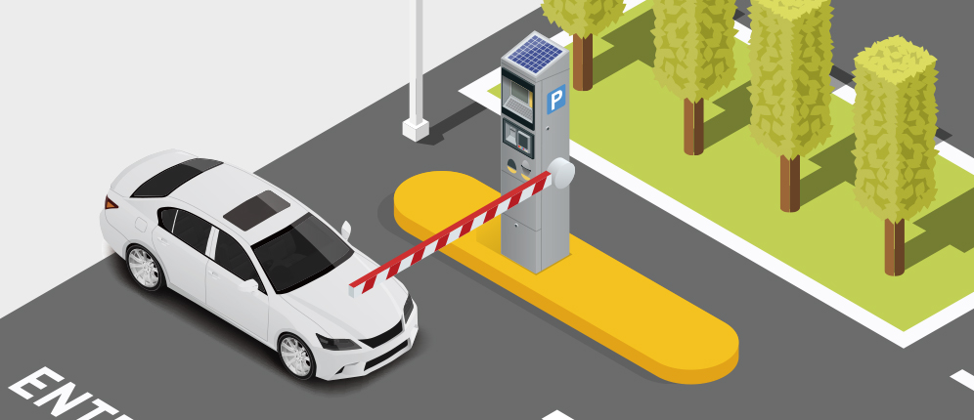
2차원 배열 활용 주차기록 관리 시스템
2021.0322
Team A.
작성자:
팀장: 박정민
팀원: 조용현 이재혁 이준헌

Slide 2
목차
제작 개요
프로그램 실행
관련이론
제작과정 및 오류개선
알고리즘
추가 개선 방안
Q&A

Slide 3
3 / 25
1. 제작 개요
성적관리
프로그램
포스
주차 관리
프로그램

Slide 4
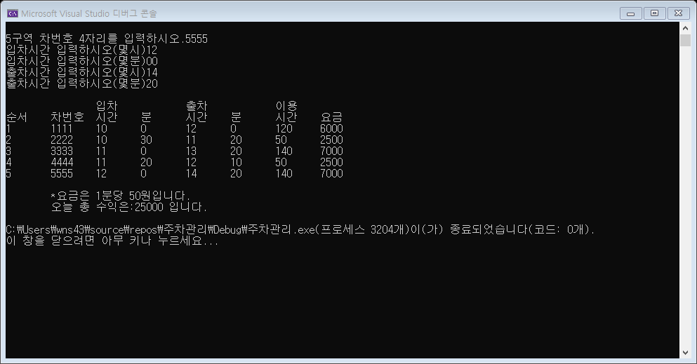
4 / 25
2. 프로그램 실행

Slide 5
5 / 25
3. 관련이론
1. 함수화
main 함수 안에 모든 것을 포함 가능하지만,
내용이 복잡해 질 수 있기에, 메인 함수에 호출하는 것이 적합.
2. 다차원 배열(2차원 배열)
1차원의 줄(직선)과는 달리 2차원은 평면형태를 가짐.
3. IF문
조건에 따라 입력 값을 새로 받을지 다음으로 넘어갈지 결정하는 역할.

Slide 6
6 / 25
3. 관련이론
4. while(1) - break
while함수로 무한루프를 만들었을 때
break를 이용하여 반복문 종료.
5. for문
특정한 부분의 코드가 반복적으로 수행.
*scanf: 입력 값 받는 역할
*printf: 입력 값 출력

Slide 7
7 / 25
4. 제작 과정 및 오류개선
Step1.
최소한의
기능으로
구동 확인
Step2.
기능 추가
결정
Step3.
시간계산
기능구현을 위한
시/분 분리 작업
Step4.
요금계산
기능구현
Step5.
입력 값
범위 제한
Step6.
요금계산
총 정산
기능 추가

Slide 8
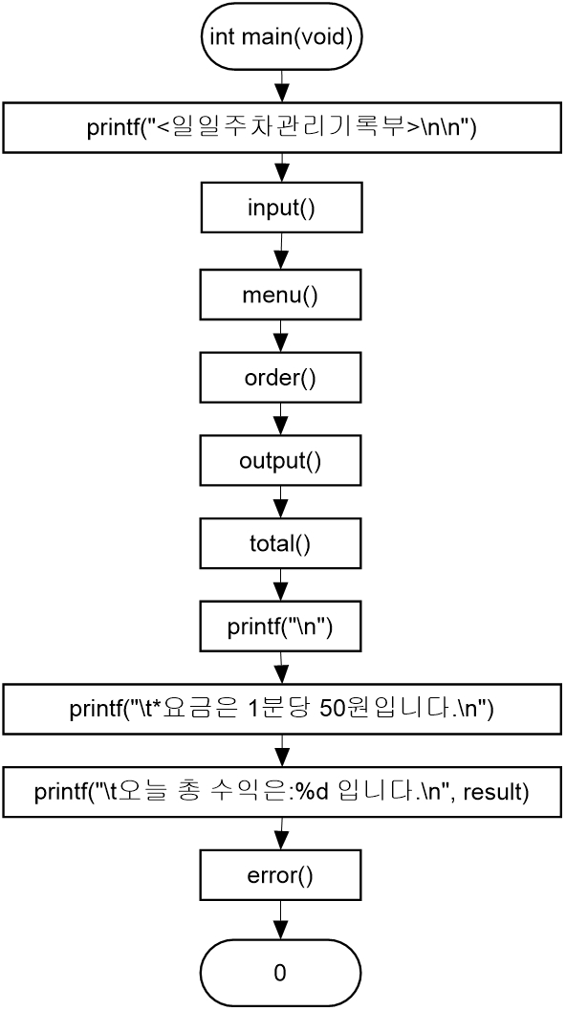
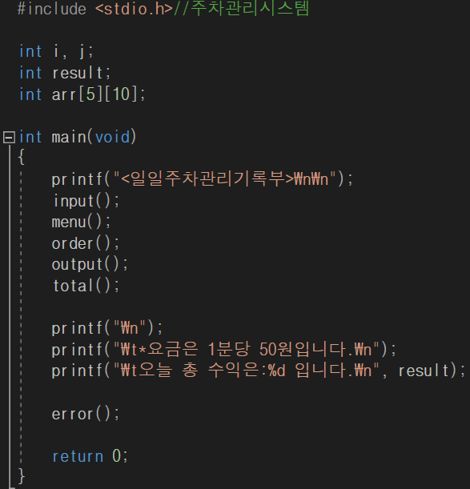
5. 알고리즘(main)
8 / 25

Slide 9
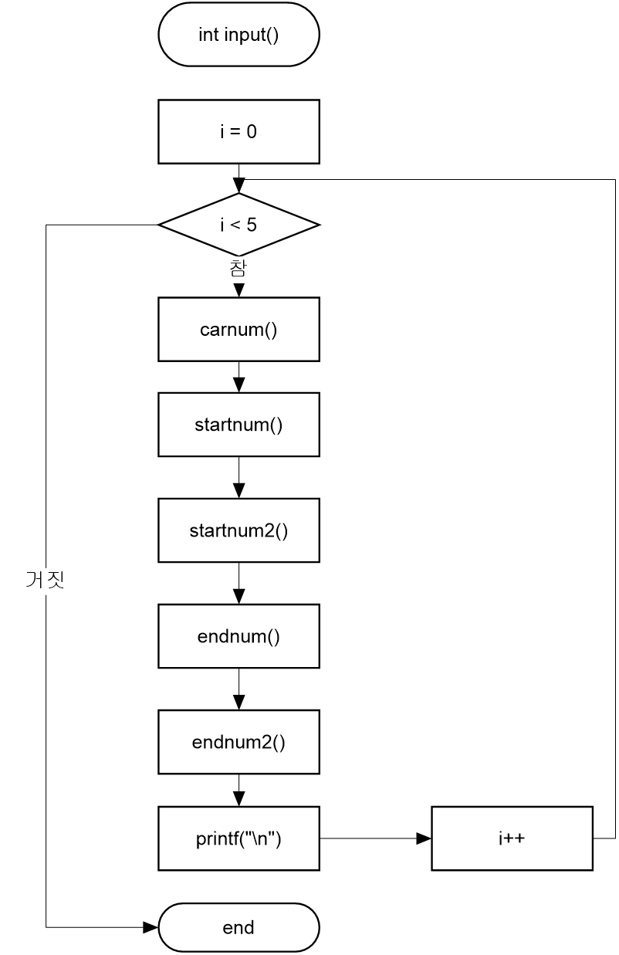
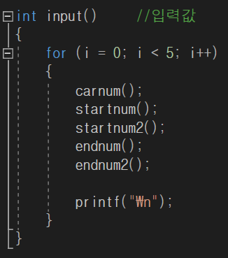
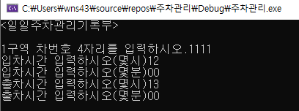
5. 알고리즘(input)
9 /25

Slide 10
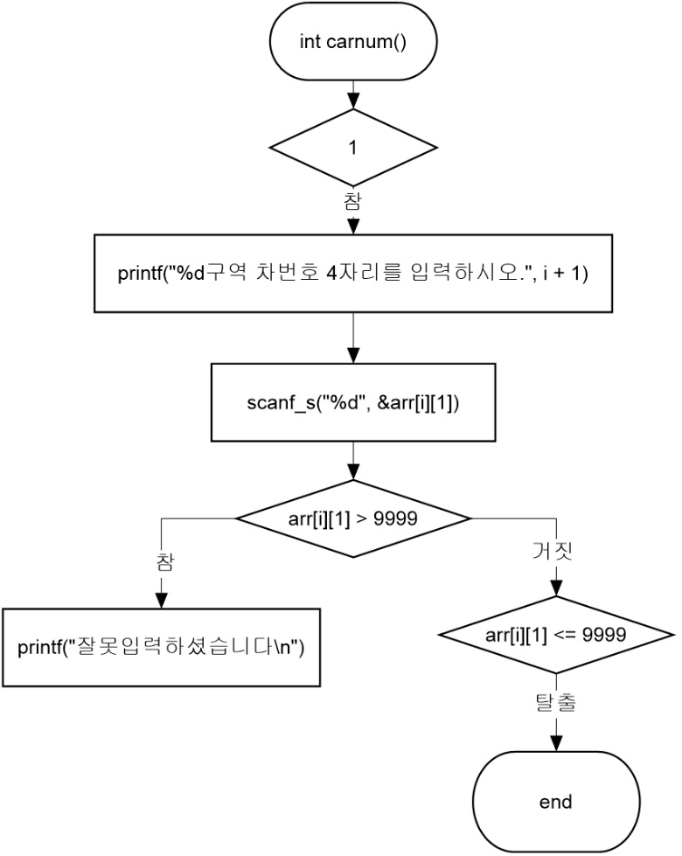
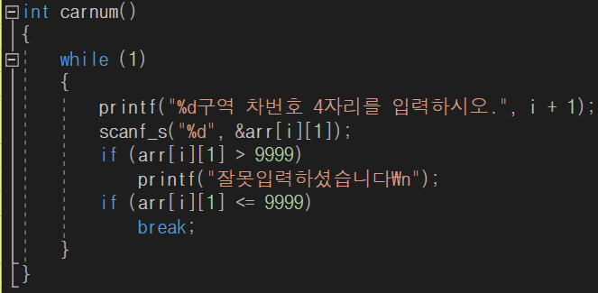
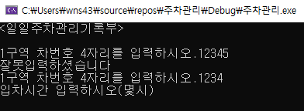
5. 알고리즘(input_carnum)
10 / 25

Slide 11
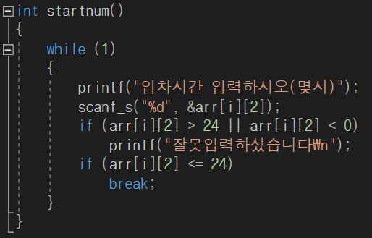
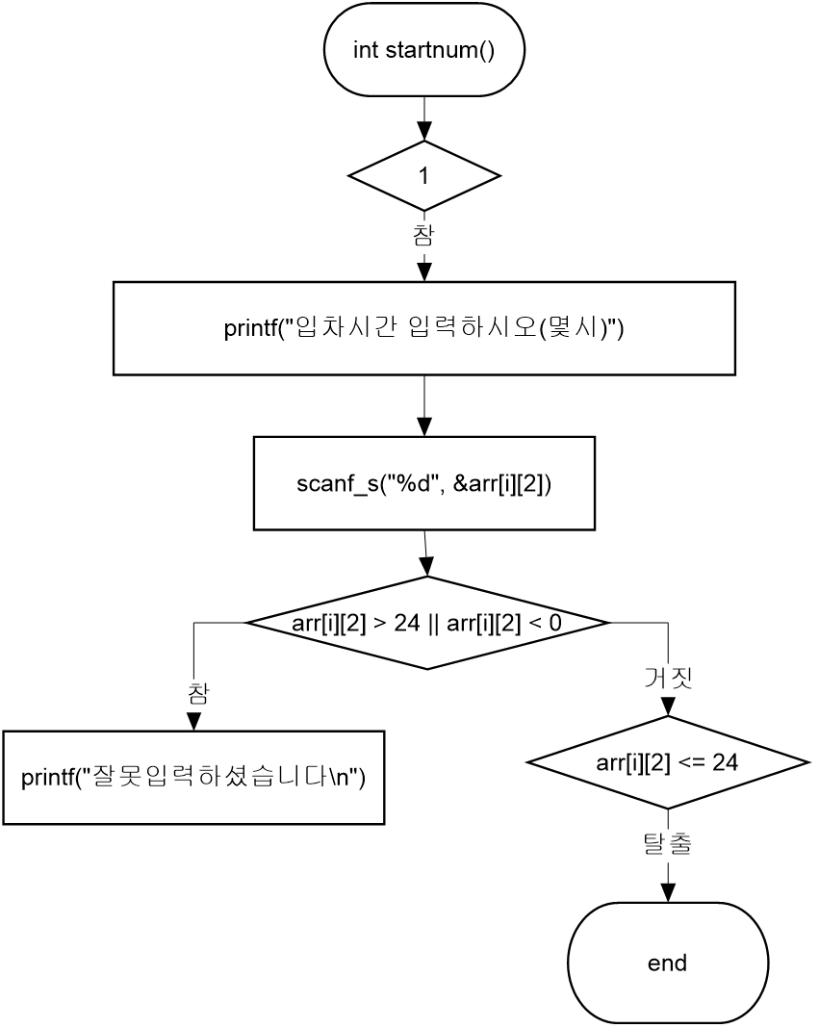
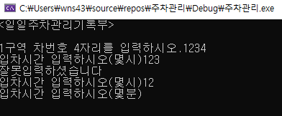
5. 알고리즘(input_startnum)
11 / 25

Slide 12
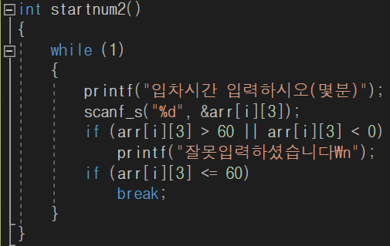
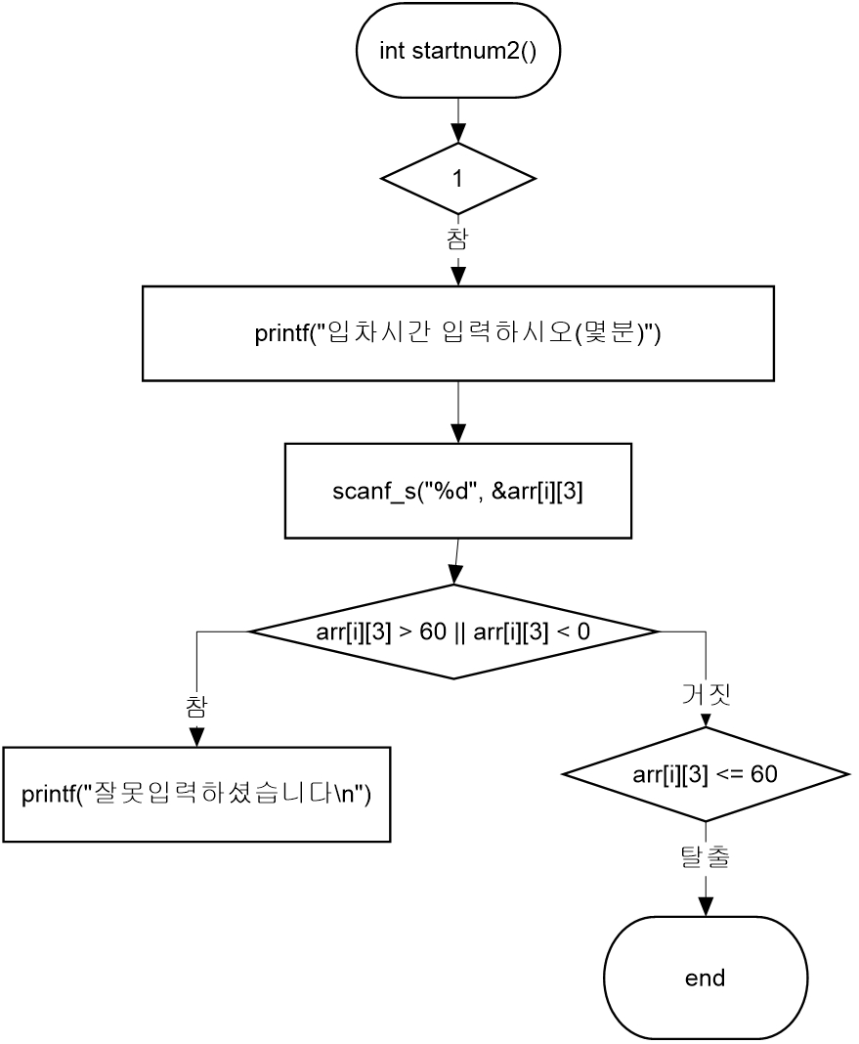
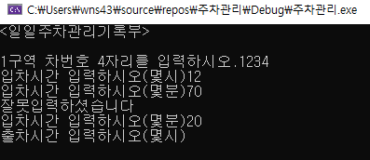
5. 알고리즘(input_startnum2)
12 / 25

Slide 13
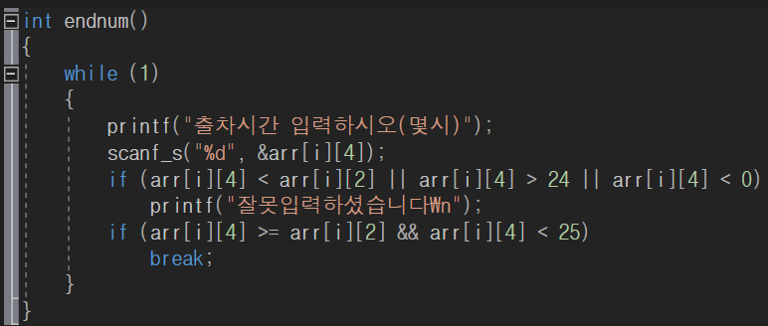
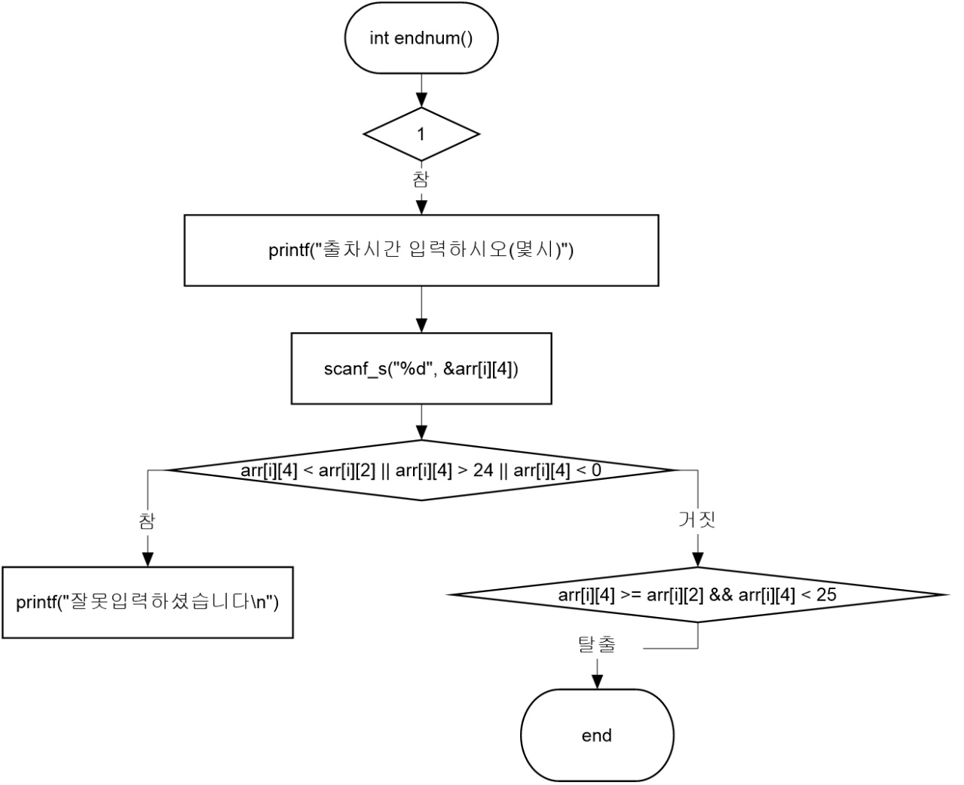
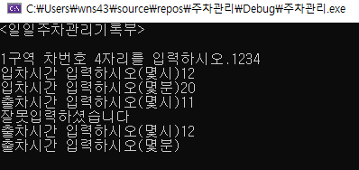
5. 알고리즘(input_endnum)
13 / 25

Slide 14
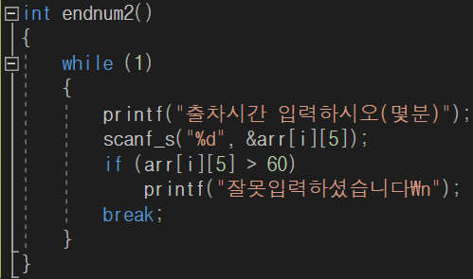
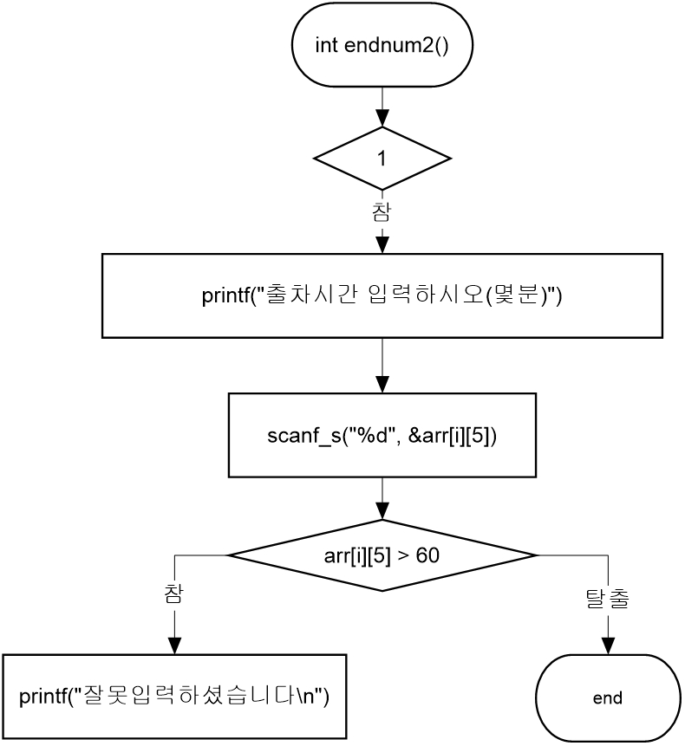
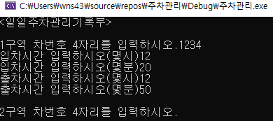
5. 알고리즘(input_endnum2)
14 / 25

Slide 15
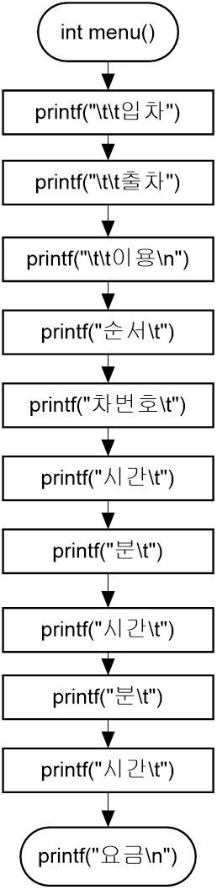
5. 알고리즘(menu)
15 / 25

Slide 16
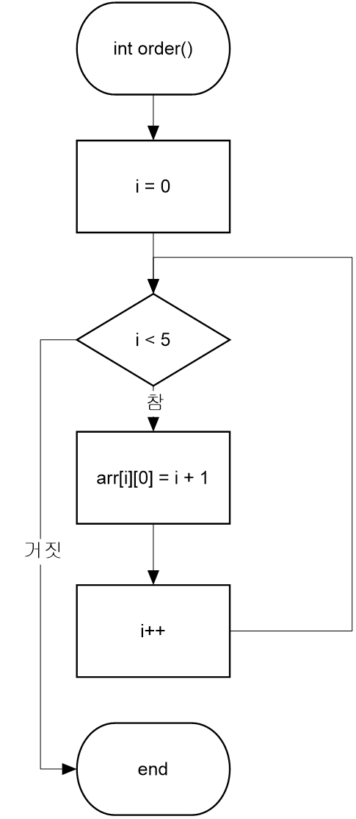
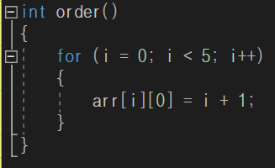
5. 알고리즘(order)
16 / 25

Slide 17
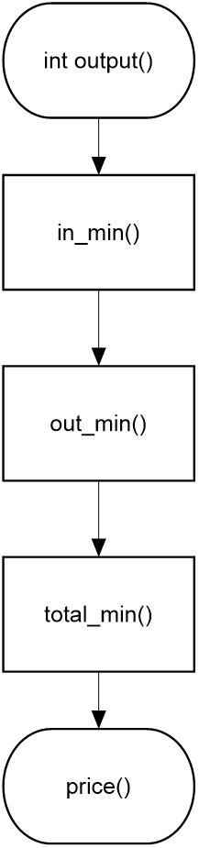
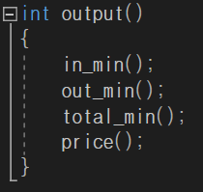
5. 알고리즘(output)
17 / 25

Slide 18
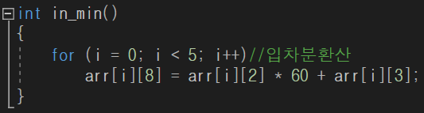
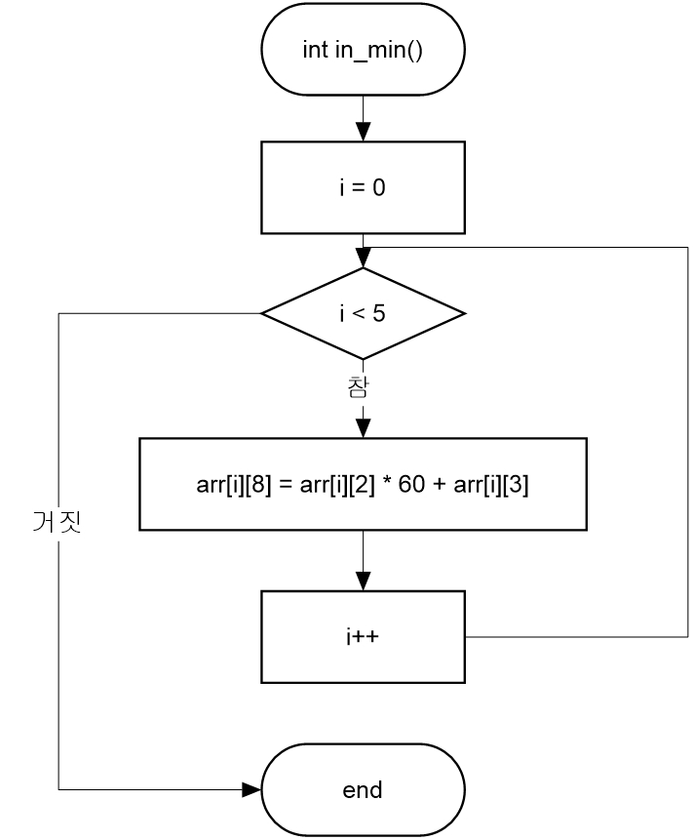
5. 알고리즘(output-in-min)
18 /25

Slide 19

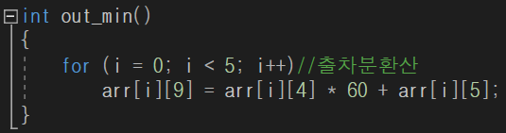
5. 알고리즘(output-out_min)
19 / 25

Slide 20

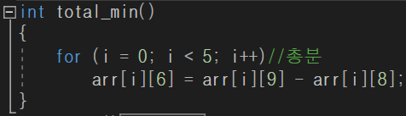
5. 알고리즘(output-total_min)
20 /25

Slide 21
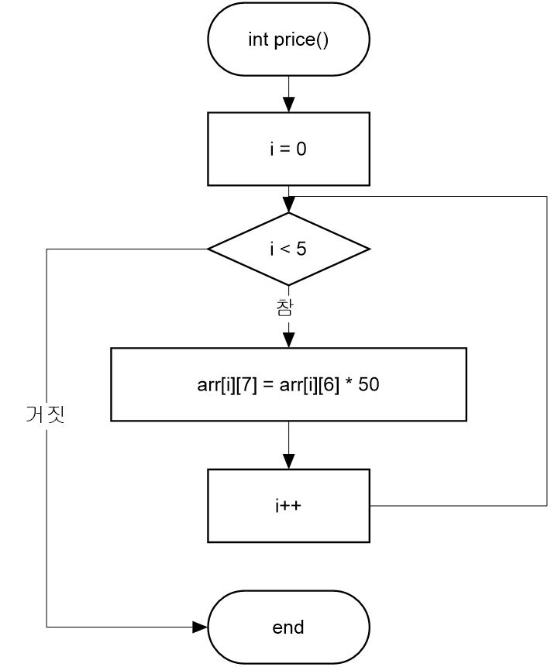
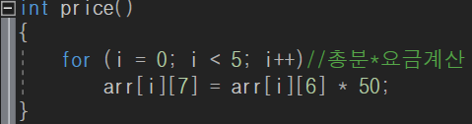
5. 알고리즘(output-price)
21 / 25

Slide 22
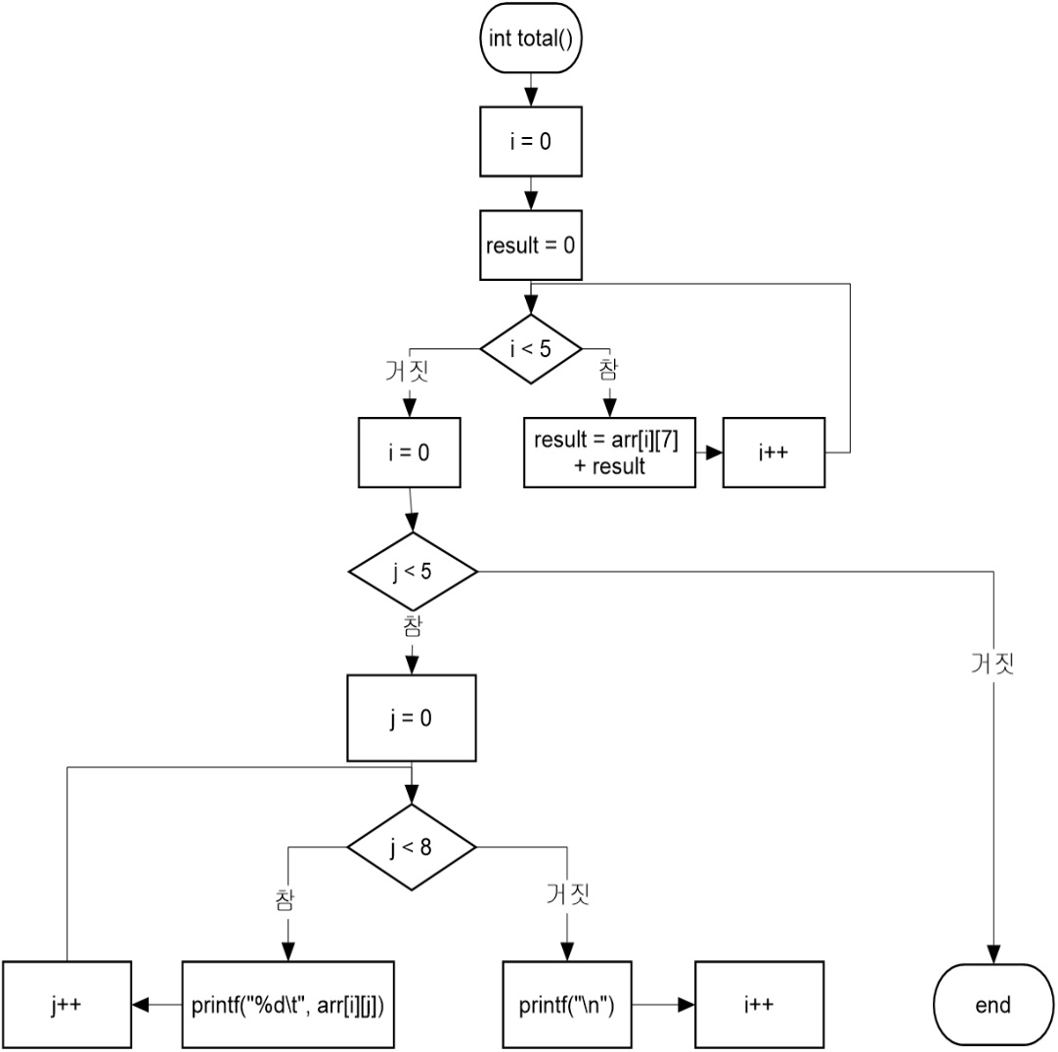
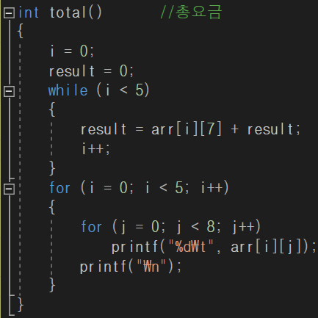
5. 알고리즘(total)
22 / 25

Slide 23
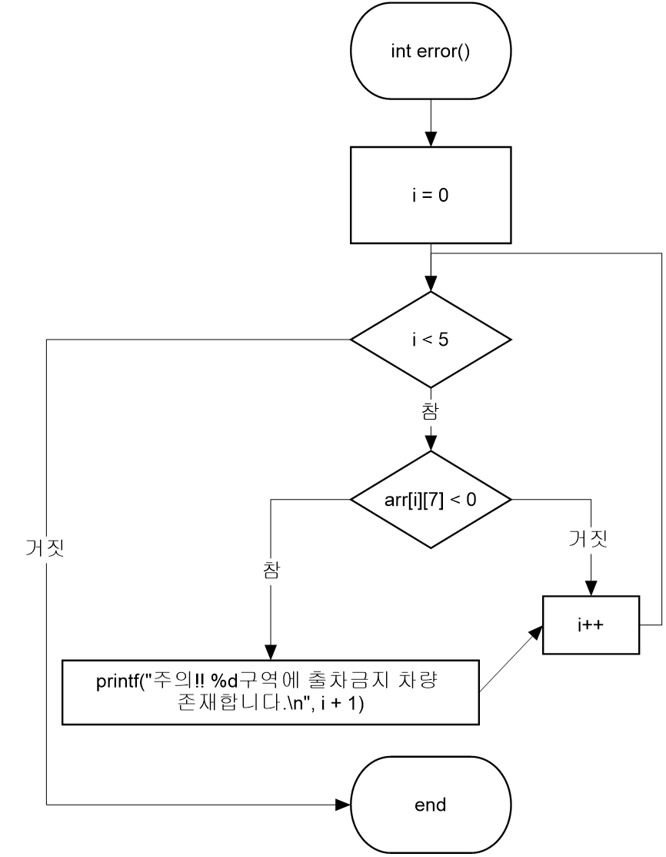
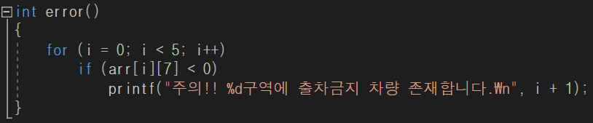
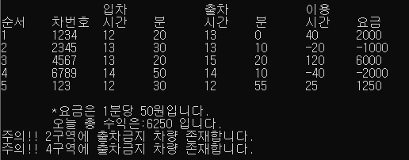
5. 알고리즘(error)
23 / 25

Slide 24
24 / 25
6. 추가 개선 방안
다차원 배열에서 문자열 입력
2. 시간 오류(ex. 12시 입차 후 11시 출차는 오류 인식 가능 12시 30분 입차 후 12시 20분 출차는 오류 인식 불가능)
3. 실시간 정산 기능
4. 날짜까지 적용하여 정산 기능
5. 범위 별 변동 요금제

Slide 25

감사합니다

